Slide 1
Іван Федоров – першодрукар України

Slide 2
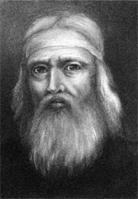
Існує декілька версій походження Івана Федоровича (відомо, що у своєму друкарському знакові він використовував шляхетський герб Рогоза).
1532 р. за деякими версіями, одержав ступінь бакалавра Яґеллонського університету (Краків)
1550-ті рр. — диякон церкви Миколи Гостунського в Московському Кремлі.
З квітня 1563 по березень 1564 р. разом із Петром Мстиславцем працював над підготовкою тексту, литтям шрифту й виготовленням гравюр для видання «Апостола».
До 1565 р. Іван Федоров і Петро Мстиславць надрукували кілька літургійних церковнослов'янських книг.

Slide 3
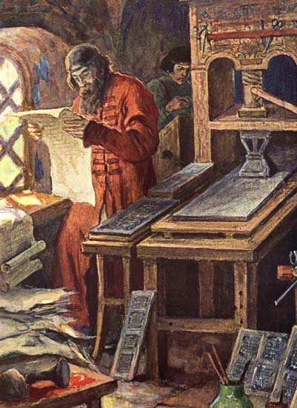
19 квітня 1563 Федоров відкрив у Москві першу на Русі друкарню. Відкрив він її за царським велінням. Друкарський верстат тоді був справою державної важливості, і без вказівки царя ніхто друкарством зайнятися не смів.
Правив тоді Іван Грозний - цар страшний і жорстокий. Зате значення книги цар розумів. І, вирішивши не відставати від Європи, повелів Іван Грозний побудувати Царський Друкарський двір. Його керівником і став церковний диякон Іван Федоров, майбутній першодрукар.
Моравов А. В. Иван Фёдоров ("Первопечатник")

Slide 4
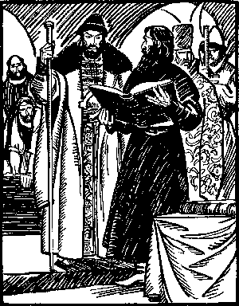
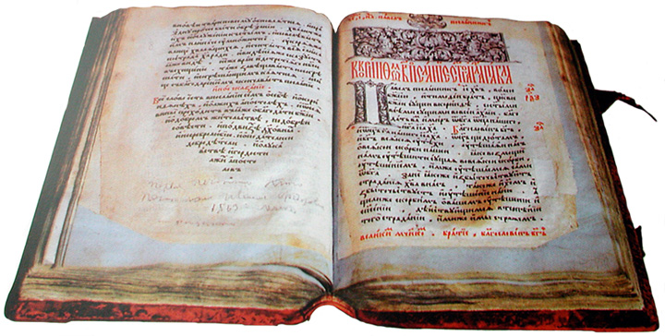
Перша друкована книга російською мовою побачила світ у березні 1564. Вона називалася "Діяння і Послання Апостолів", хоча частіше говорять просто "Апостол". Іван Федоров і його помічник Петро Мстиславець працювали над цією книгою майже рік! Сам Іван Грозний відвідав друкарню Федорова і залишився задоволений. Це був досить пухкий том церковного змісту. Друкарі хотіли, щоб книга була схожа на старі рукописні книги.
Иван Фёдоров и Иван Грозный.
С рисунка А.Базилевича.
Первая книга Московского печатного двора – Апостол, 1564 г

Slide 5
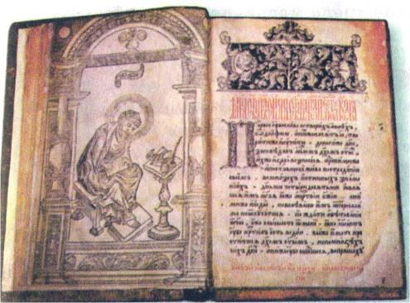
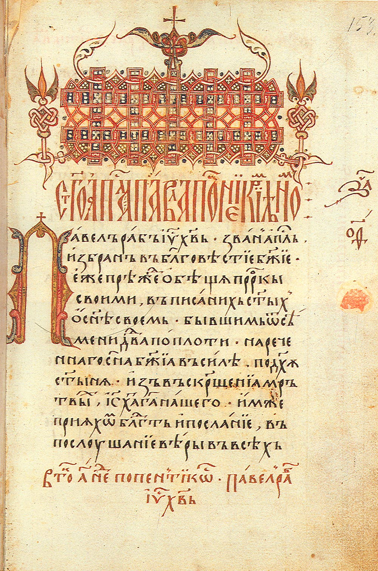
Шрифт її відтворював рукописний лист, перша буква кожного розділу була виділена червоною фарбою. Початок кожної глави було прикрашено візерунком, на якому перепліталися виноградні лози з кедровими шишками.

Slide 6
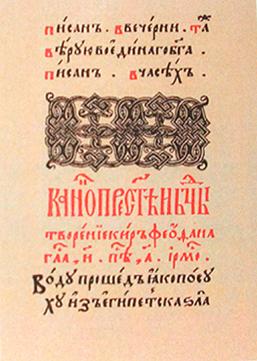
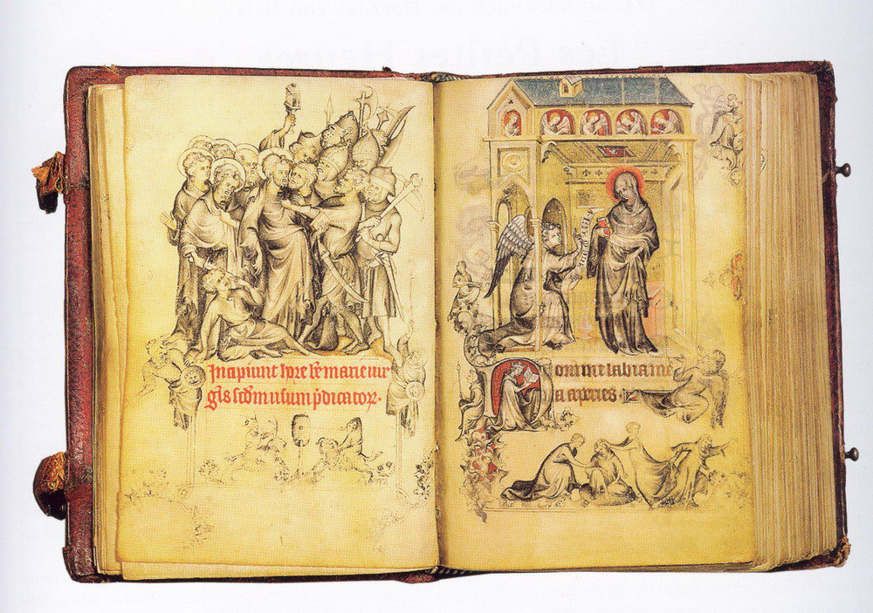
До видання наступної книги, збірки молитов «Часослов», першодрукар Іван Федоров і його помічник Петро Мстиславец приступили 7 серпня 1565. Саме по цій книзі довгий час дітей вчили читання. На жаль, ця книга виявилася другою і останньою, випущеною Федоровим в Росії.

Slide 7
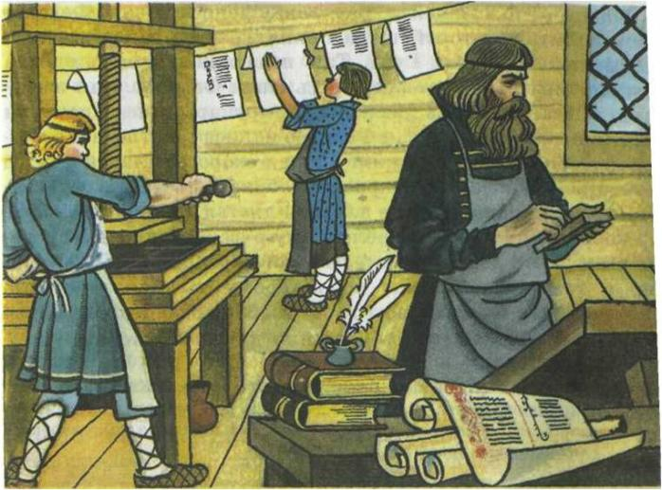
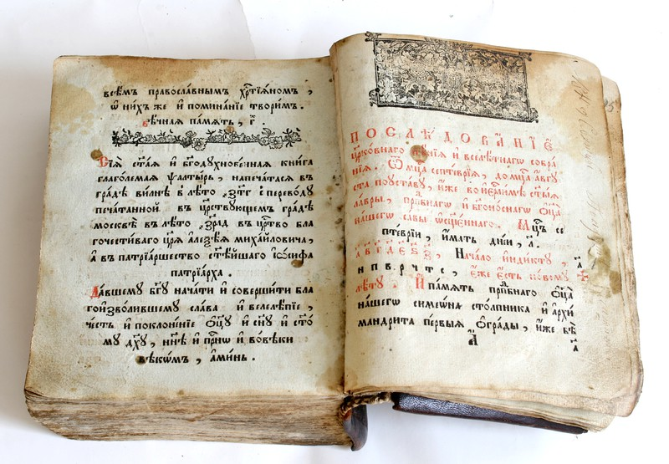
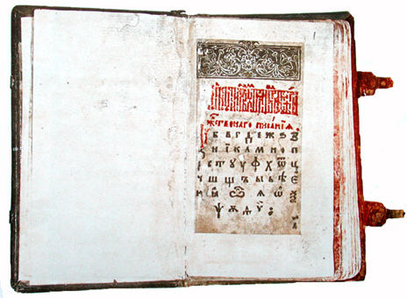
Відразу після цього з боку переписувачів почалися гоніння на друкарів. Після підпалу, що знищила їх майстерню, Федоров зі Мстиславцем змушені були тікати до Литви, а потім і на Україну. Але й там компаньйони продовжили займатися друкарською справою - видали "Псалтир" і "Азбуку".

Slide 8
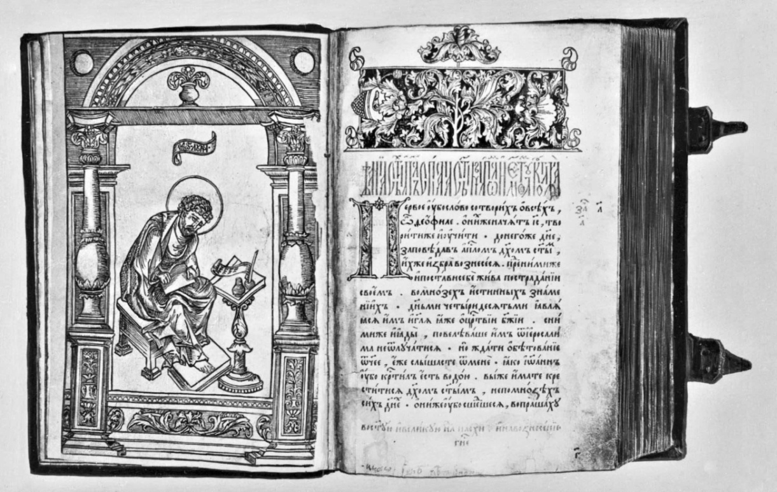
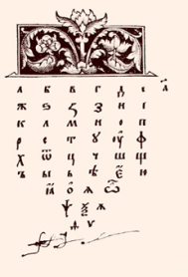
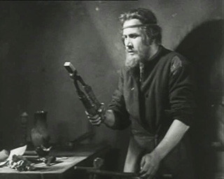
Іван Федоров створив абетку, використовуючи слов'янські літери. Цю абетку надрукували, і стали по ній вчити дітей не тільки з багатих сімей, а й з бідних. Щоб прикрасити сторінки, Іван Федоров придумував і сам вирізав різні заставки, кінцівки.

Slide 9
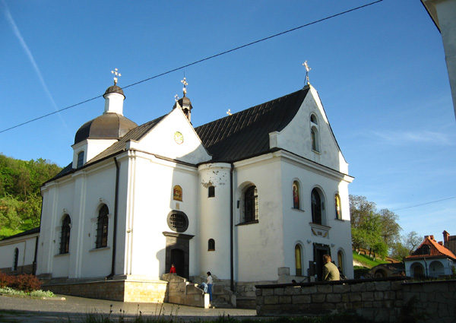
В грудні 1583 Іван Федоров помер і був похований у Львові в монастирі Св. Онуфрія. На надгробку Івана Федоровича було зроблено напис: «Іван Федорович, друкар Москвитин, котрий своїм старанням друкарство небувало обновив».

Slide 10
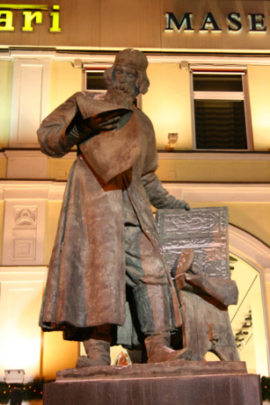
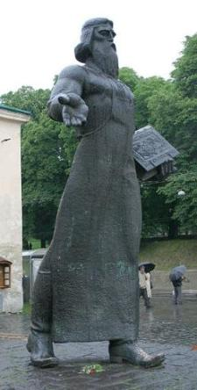
У Львові та Москві є пам'ятники Івану Федоровичу (Федорову). Від 1949 року іменем Федорова названо вулицю у Львові
в Москве
скульптор С. М. Волнухин, архитектурное оформление И. П. Мошкова, 1909, бронза
во Львове
архитектор А. Консулов, скульпторы
В. Борисенко и В. Подольский

